Slide 1

VAKUUTUSVUOSI 2023

Slide 2

Vakuutusala

Slide 3
KOTIMAAN VAKUUTUSMAKSUTULO 1970-2023

Slide 4
VAKUUTUSMAKSUTULON JAKAUMA

Slide 5
VAKUUTUSYHTIÖIDEN MAKSAMAT KORVAUKSET

Slide 6
VAKUUTUSYHTIÖIDEN LUKUMÄÄRÄ SUOMESSA

Slide 7

Vahinkovakuutus

Slide 8
VAHINKOVAKUUTUKSEN MAKSUTULON KEHITYS LUOKKARYHMITTÄIN

Slide 9
VAHINKOVAKUUTUKSEN MARKKINAOSUUDET 2023
Kotimaisen ensivakuutuksen vakuutusmaksutulo yhteensä 5 155 milj.€

Slide 10
VAHINKOVAKUUTUSYHTIÖIDEN VASTUUVELKA

Slide 11
VAHINKOVAKUUTUKSEN KULUSUHTEET

Slide 12
VAHINKOSUHTEEN KEHITYS
OMALLA VASTUULLA OLEVA LIIKE

Slide 13
VAHINKOVAKUUTUKSEN LIIKEVOITTO 1970-2023
% liikevaihdosta
Liikevoitto = vakuutusmaksutuotot - korvauskulut – liikekulut + sijoitustoiminnan nettotuotot
+ muut tuotot ja kulut (ennen vuotta 1994 luvut osittain arvioita)

Slide 14
VAHINKOVAKUUTUKSEN TUNNUSLUVUT
Tunnusluvut | 2017 | 2018 | 2019 | 2020 | 2021 | 2022 | 2023
Vakuutusmaksutulo, milj. € | 4 399 | 4 513 | 4 522 | 4 819 | 4 968 | 5 139 | 5 380
vuosikasvu, % | -1,9 | 2,6 | 0,2 | 6,6 | 3,1 | 3,5 | 4,7
Maksetut korvaukset, milj. € | 3 029 | 3 266 | 3 437 | 3 317 | 3 252 | 3 545 | 4 036
Sijoitusten tuotto käyvin arvoin, % | 4,1 | 0,9 | 8,1 | 3,4 | 5,3 | -7,2 | 5,6
Liikekulusuhde, % | 20,9 | 21,1 | 22,9 | 20,4 | 20,0 | 19,9 | 20,9
Yhdistetty kulusuhde ilman perustekorkokulua, % | 93,2 | 93,0 | 104,2 | 91,3 | 87,8 | 75,8 | 88,2
Kokonaistulos, milj. € | 812 | 385 | 887 | 896 | 1 387 | 203 | 1 441

Slide 15

Henkivakuutus

Slide 16
HENKIVAKUUTUKSEN MAKSUTULON KEHITYS

Slide 17
HENKIVAKUUTUKSEN MARKKINAOSUUDET 2023
Ensivakuutuksen vakuutusmaksutulo yhteensä 4 555 milj.€

Slide 18
HENKIVAKUUTUKSEN KOTIMAINEN MAKSUTULO

Slide 19
HENKIVAKUUTUKSEN MAKSUTULO LAJEITTAIN 2023
MAKSUTULO YHTEENSÄ 4,6 mrd. €

Slide 20
HENKIVAKUUTUSYHTIÖIDEN MAKSAMAT KORVAUKSET

Slide 21
HENKIVAKUUTUKSEN TUNNUSLUVUT
Tunnusluvut | 2017 | 2018 | 2019 | 2020 | 2021 | 2022 | 2023
Vakuutusmaksutulo, milj. € | 4 489 | 4 305 | 5 967 | 3 988 | 5 064 | 4 373 | 4 555
vuosikasvu, % | -1,0 | -4,0 | 38,6 | -33,2 | 27,0 | -13,6 | 4,1
Vastuuvelka, milj. € | 55 568 | 53 103 | 57 197 | 58 812 | 66 252 | 58 693 | 62 584
siitä sijoitussidonnaisten vakuutusten osuus, % | 68,0 | 68,3 | 71,4 | 73,7 | 77,4 | 77,4 | 79,7
Sijoitusten tuotto käyvin arvoin, milj. € | 3,9 | 0,1 | 7,7 | 4,1 | 4,0 | -10,1 | 6,1
Kokonaisliikekulut, % taseen loppusummasta | 0,8 | 0,7 | 0,9 | 0,7 | 0,8 | 0,7 | 0,8
Kokonaistulos, milj. € | 831 | 428 | 1 034 | 861 | 1 191 | -1 064 | 1 150
Lisäedut, milj. € | 86 | 101 | 14 | 82 | 489 | 33 | 225
Notes:
Tunnuslukujen laskukaavat / henkivakuutus
Sijoitusten tuotto käyvin arvoin, % = (Sijoitusten nettotuotot käyvin arvoin / sitoutunut pääoma) x 100
Kokonaistulos = Liikevoitto/-tappio +/- taseen ulkopuolisten arvostuserojen, käyvän arvon rahaston ja arvonkorotusrahaston muutos

Slide 22

Työeläkevakuutus

Slide 23
TYÖELÄKEVAKUUTUKSEN MARKKINAOSUUDET 2023
Vakuutusmaksutulo yhteensä 18 410 milj.€

Slide 24
TYÖELÄKEYHTIÖIDEN MAKSUTULO JA ELÄKKEET

Slide 25

Vakuutusyhtiöiden sijoitukset

Slide 26
VAKUUTUSYHTIÖIDEN SIJOITUSTEN KEHITYS käyvin arvoin

Slide 27
SIJOITUSTOIMINNAN NETTOTUOTTO KÄYVIN ARVOIN
% sitoutuneesta pääomasta

Slide 28
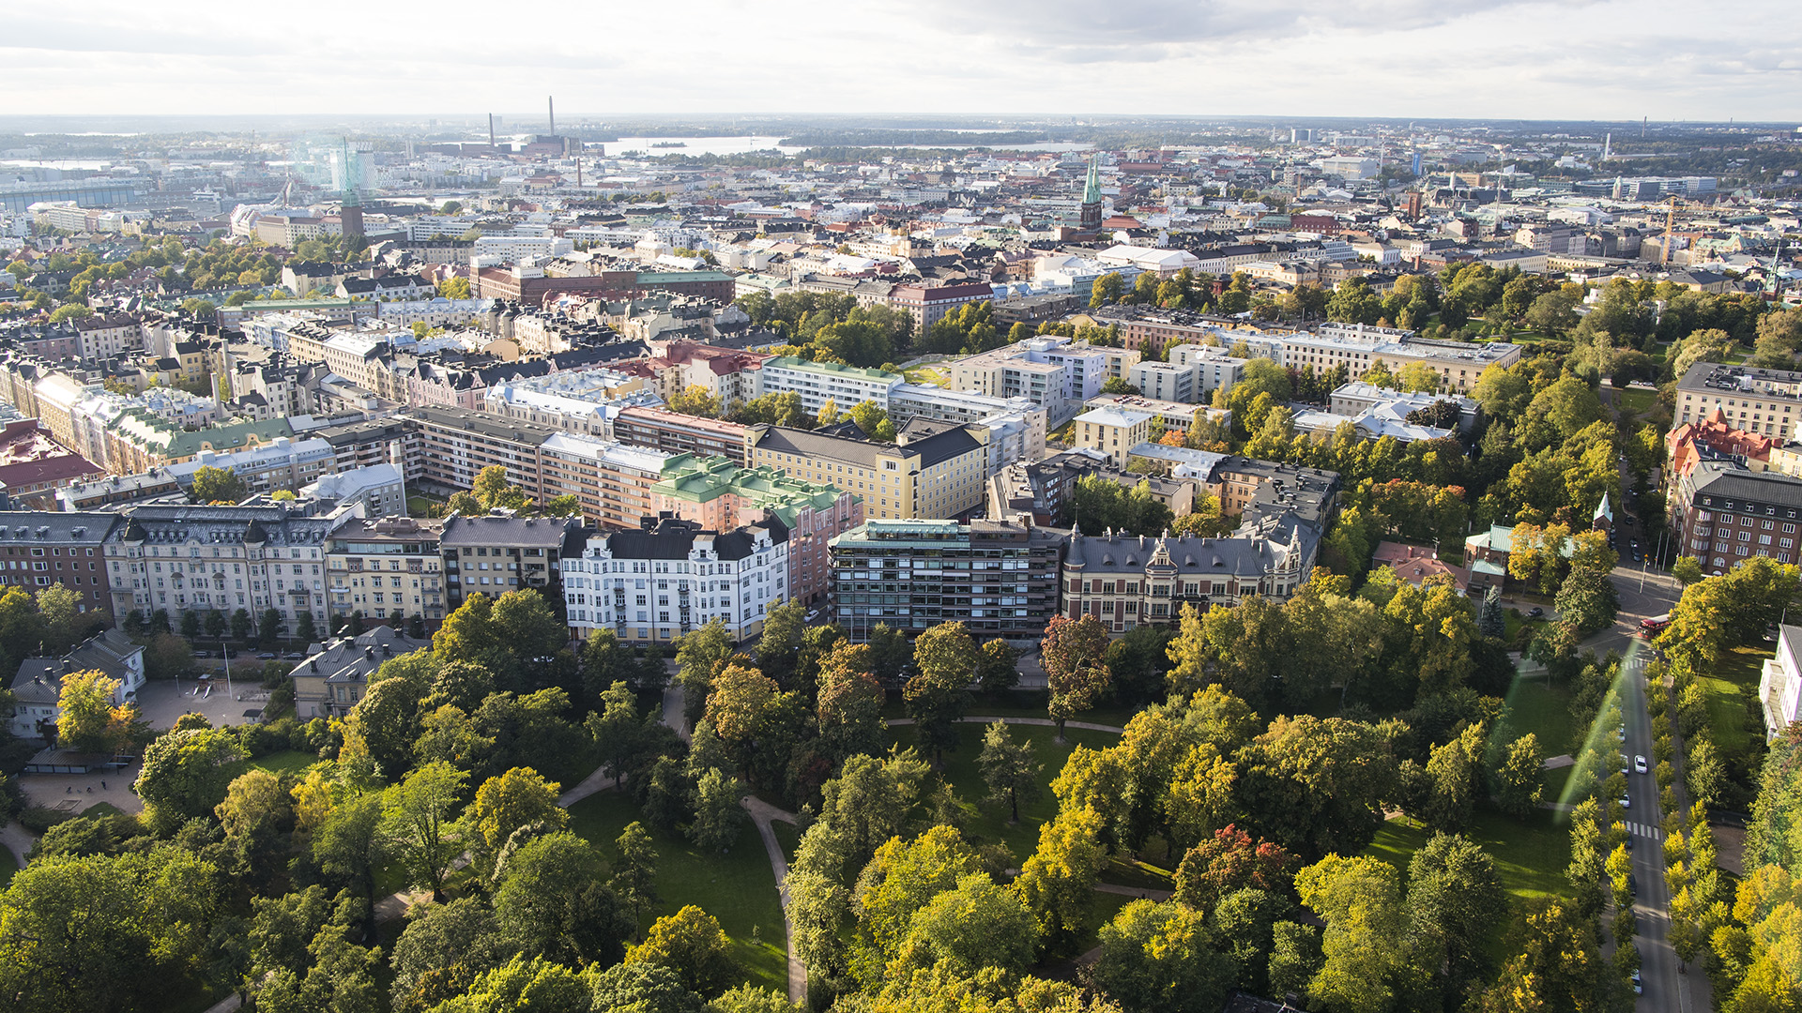





  Finanssiala.fi
  @finanssiala
  Finanssiala ry
  Finanssiala ry
  @finanssiala

